Slide 1
LẬP TRÌNH GAME VỚI UNITY
Bài 4: Player Characters
ThS. Thái Duy Quý
Đà Lạt, Tháng 03 năm 2016

Slide 2
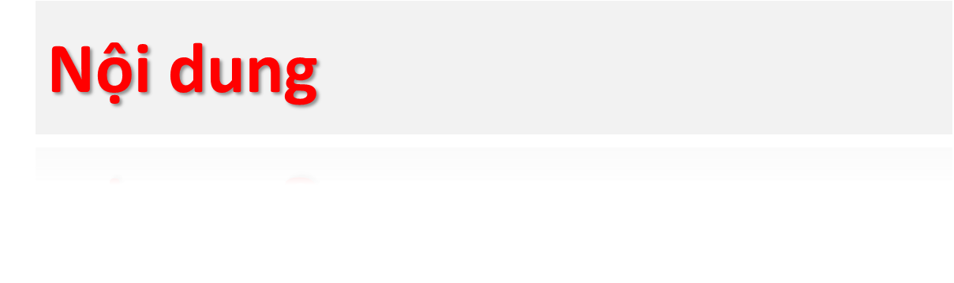
Scripts basic
Tạo dự án với Character Controller
Làm việc với Inspector
Prefab
Đối tượng First person
Graphics
Main Camera
Thái Duy Quý – IT Fac DLU: thaiduyquy@gmail.com

Slide 3

Script đóng vai trò quan trọng trong việc điều khiển các nhân vật, các thành phần hoạt động khi Game đã được chạy.
Script có thể được viết bằng C# hoặc bằng JavaScript.
Có sẵn một bộ Editor hoặc tích hợp vào Visual.
Các Script thông dụng có thể tìm thêm tại:
    http://unity3d.com/support/documentation/ScriptReference/
Thái Duy Quý – IT Fac DLU (thaiduyquy@gmail.com)

Slide 4
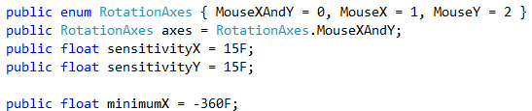

Commands:
  Một lệnh được kết thúc bằng dấu chấm phẩy.
Variables:
  Biến được khai báo có tên và gán cho kiểu dữ liệu.
  Kiểu biến Vector3 là kiểu biến 1 tập 3 giá trị (X,Y,Z).
  Các kiểu biến dạng public được Unity tự hiểu, tự tách ra và hiễn thị lên Inspector. Ví dụ:
Thái Duy Quý – IT Fac DLU (thaiduyquy@gmail.com)

Slide 5

Functions: Hàm được viết ra hoặc có sẵn.
  Hàm Update(): dùng để cập nhật liên tục các tham số.
  Hàm OnMouseDown(): điều khiển khi nhấn chuột
If else statements: lệnh điều khiển.
Một số dạng khác.
Giải thích một số Script thông dụng và ví dụ minh họa.
Thái Duy Quý – IT Fac DLU (thaiduyquy@gmail.com)

Slide 6


Inspector biểu diễn trạng thái của Game.
Trên đầu Inspector có 3 chức năng:
  Nút 3 màu: dùng để đánh dấu đối tượng trong Game.
  Tên và trạng thái đối tượng Game
  Tag: quản lý thẻ
  Layer: Quản lý lớp của Game.
Ví dụ: đưa vào một Directional light:
Thái Duy Quý – IT Fac DLU (thaiduyquy@gmail.com)

Slide 7

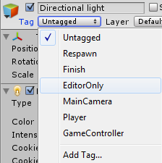
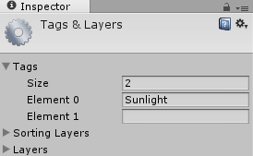
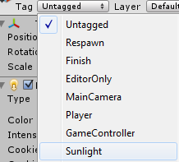
Tags là một từ khóa đơn giản, dùng để gán cho Game Object, để quản lý đối tượng.
Có thể thêm Tag bằng 2 cách:
  Dùng Tag sẵn có trong Tag Manager.
  Thêm vào một Tag mới bằng cách
  sử dụng chức năng Add Tag
Thái Duy Quý – IT Fac DLU (thaiduyquy@gmail.com)

Slide 8
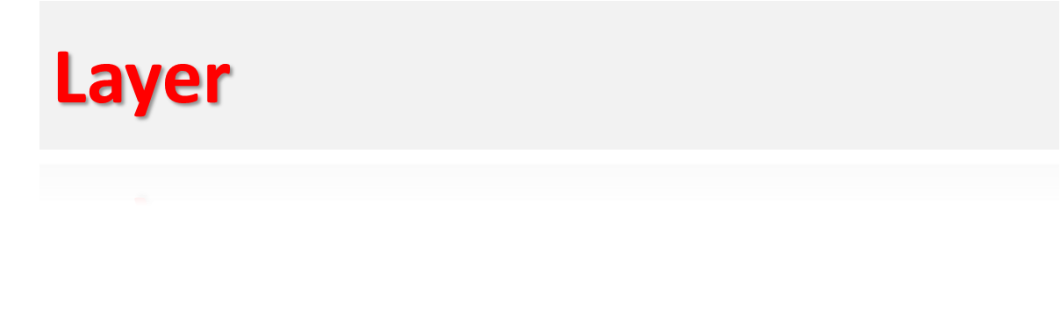
  Layer dùng để gom nhóm các đối tượng để dễ quản lý.
  Các layer thường được áp dụng khi ta muốn quản lý một tập hợp các đối tượng hoặc quản lý khi dùng mặt nạ.
Thái Duy Quý – IT Fac DLU (thaiduyquy@gmail.com)

Slide 9

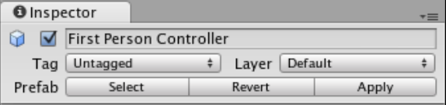
Nếu một Game Object được lựa chọn là Prefab, khi đó giao diện Inspector sẽ như sau:
Bên cạnh Tag và Layer, còn có thêm các nút:
  Select: Chọn lựa prefab này để áp dụng.
  Revert: Đảo lại các chức năng đã sửa.
  Apply: Thay đổi các thiết lập lên toàn bộ các Game Object của Prefab.
Thái Duy Quý – IT Fac DLU (thaiduyquy@gmail.com)

Slide 10

Khi một đối tượng nằm trong một đối tượng khác, ta có mối quan hệ Parent-Child:
  Giá trị của vị trí và phép quay của đối tượng con phụ thuộc đối tượng cha. Ví dụ: Vị trí đối tượng cha là (500,500,10) nhưng đối tượng con là (0,0,0)
  Khi quay, hoặc dịch đối tượng con thì đối tượng cha không ảnh hưởng.
  Nhưng ngược lại thì đối tượng con phải theo.
  Muốn tìm kiếm đối tượng con, dùng phím F
Thái Duy Quý – IT Fac DLU (thaiduyquy@gmail.com)

Slide 11

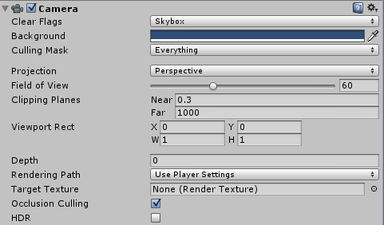
Là thành phần thiết yếu của Camera, dùng để thiết lập khung nhìn cho vật thể.
Bao gồm các tham số được mô tả ở slides sau
Thái Duy Quý – IT Fac DLU (thaiduyquy@gmail.com)

Slide 12
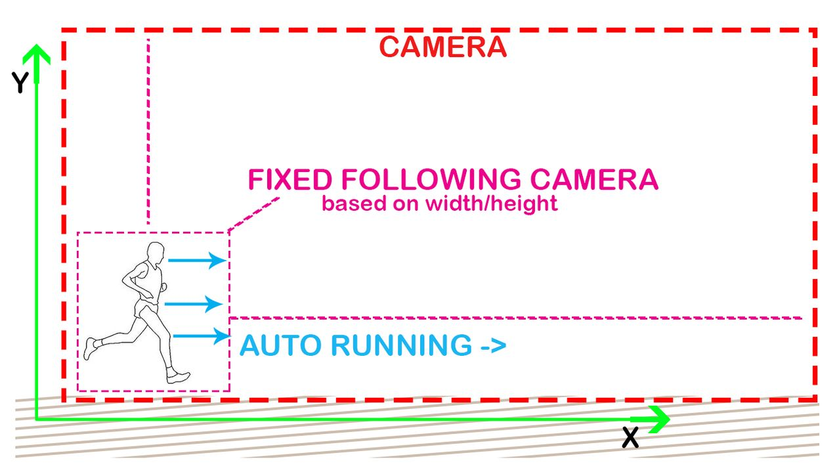
Thái Duy Quý – IT Fac DLU (thaiduyquy@gmail.com)

Slide 13

Tham số:
  Clear Flags: Cờ xác định thành phần nào bị xóa.
  Back Ground Color: Màu của bầu trời xa phía sau vật thể.
  Culling Mask: bao gồm hoặc bỏ qua lớp của các đối tượng đưa ra bởi Camera (áp dụng cho Layer).
  Projection: phép chiếu camera có hai loại là chiếu phối cảnh (Perspective) hoặc chiếu song song (Orthographic).
Thái Duy Quý – IT Fac DLU (thaiduyquy@gmail.com)

Slide 14

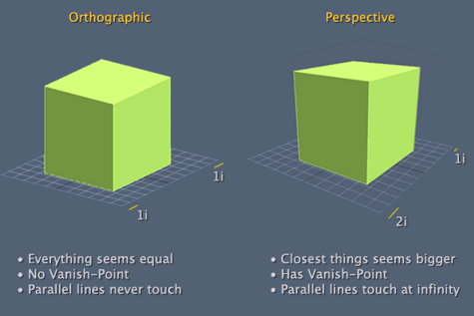
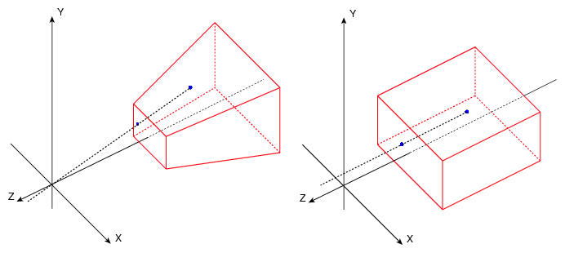
Thái Duy Quý – IT Fac DLU (thaiduyquy@gmail.com)

Slide 15
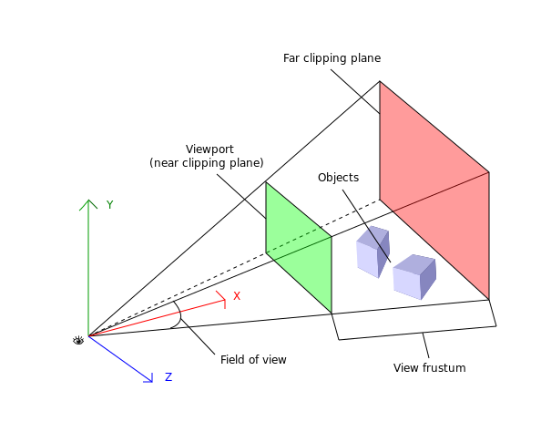
Tham số (tt):
  Field of View: Phạm vi chiếu của Camera
  Cliping Planes: mức độ xa gần của Camera.
Thái Duy Quý – IT Fac DLU (thaiduyquy@gmail.com)

Slide 16
Tham số (tt):
  Field of View: Phạm vi chiếu của Camera
  Cliping Planes: mức độ xa gần của Camera.
  Field of view: Kích thước của Camera và vị trí trên màn hình. Được quy định bởi (X,Y,W,H).
  Dept: Mức độ phía sau của Camera.
  Rendering Path: sử dụng trong việc render ra màn hình của người dùng
Thái Duy Quý – IT Fac DLU (thaiduyquy@gmail.com)

Slide 17

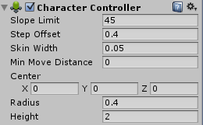
Đối tượng này hoạt động như một Collider (là một thành phần giúp xác định va chạm) được thiết kế giúp nhân vật di chuyển trong môi trường của game.
Bao gồm các tham số chính sau:
  Height: Chiều cao của character.
  Radius: Bán kính của character (mặc định bằng đối tượng Graphics).
Thái Duy Quý – IT Fac DLU (thaiduyquy@gmail.com)

Slide 18
  Slope Limit: Thiết lập điểm dừng khi leo lên dốc.
  Step Offset: Độ dài bước đi của nhân vật
  Skin Width: Độ rộng của lớp bảo vệ nhân vật. Giúp xác định mức độ va chạm.
  Min Move Distance: Giúp thiết lập bước đi tối thiểu của nhân vật.
  Center: Vị trí trung tâm của nhân vật.
Thái Duy Quý – IT Fac DLU (thaiduyquy@gmail.com)

Slide 19
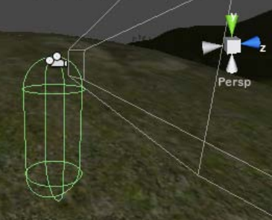
Thái Duy Quý – IT Fac DLU (thaiduyquy@gmail.com)

Slide 20

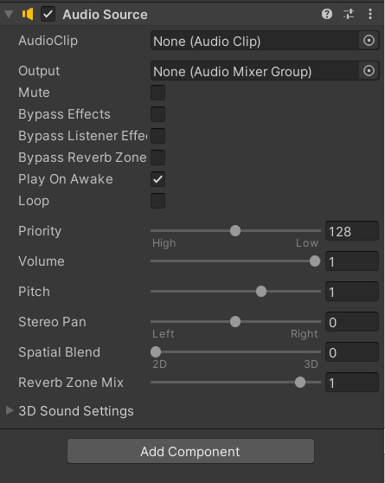
Là một thành phần, giúp lưu giữ Audio trong GameObject.
Thái Duy Quý – IT Fac DLU (thaiduyquy@gmail.com)

Slide 21
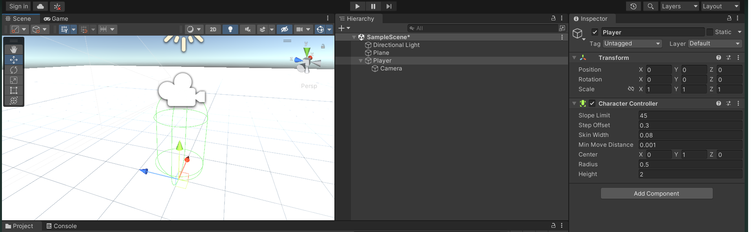

Thái Duy Quý – IT Fac DLU (thaiduyquy@gmail.com)

Slide 22
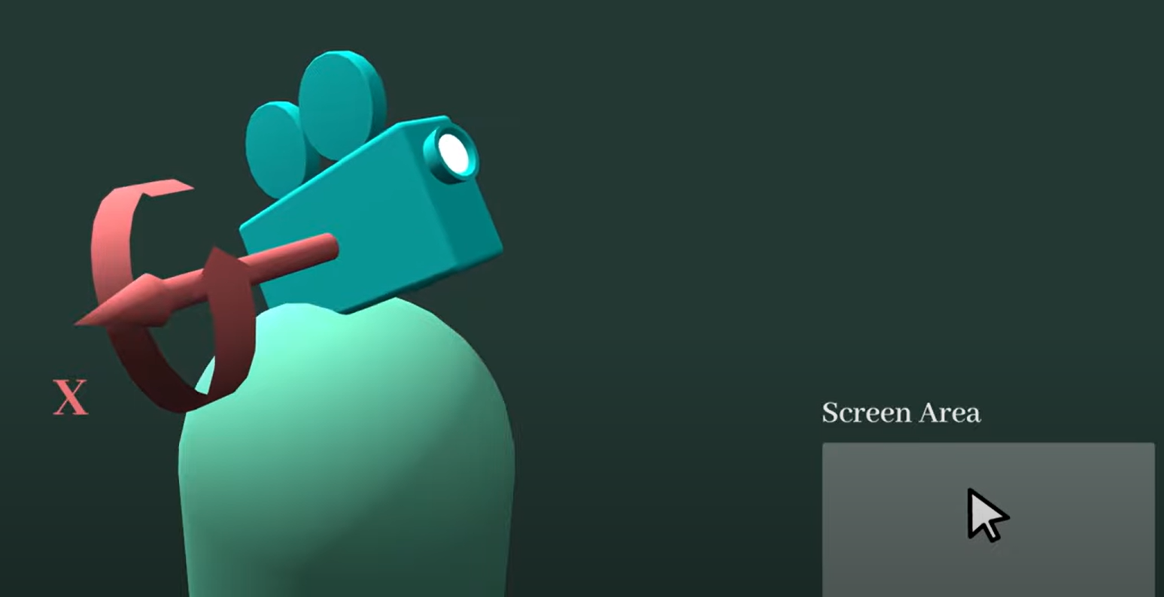
https://www.youtube.com/watch?v=PmIPqGqp8UY
Thái Duy Quý – IT Fac DLU (thaiduyquy@gmail.com)

Slide 23
void UpdateMouseLook()
{
Vector2 mouseDelta = new Vector2(Input.GetAxis("Mouse X"), Input.GetAxis("Mouse Y"));
cameraPitch -= mouseDelta.y * mouseSensitivity;
cameraPitch = Mathf.Clamp(cameraPitch,-90.0f,90.0f);
playerCamera.localEulerAngles = Vector3.right * cameraPitch;
transform.Rotate(Vector3.up*mouseDelta.x*mouseSensitivity);
}
void UpdateMovement()
{
Vector3 inputDir = new Vector3(Input.GetAxisRaw("Horizontal"),0,
Input.GetAxisRaw("Vertical"));
inputDir.Normalize();
controller.Move(inputDir*walkSpeed*Time.deltaTime);
}
Thái Duy Quý – IT Fac DLU (thaiduyquy@gmail.com)

Slide 24

Thái Duy Quý – IT Fac DLU (thaiduyquy@gmail.com)

